Slide 1
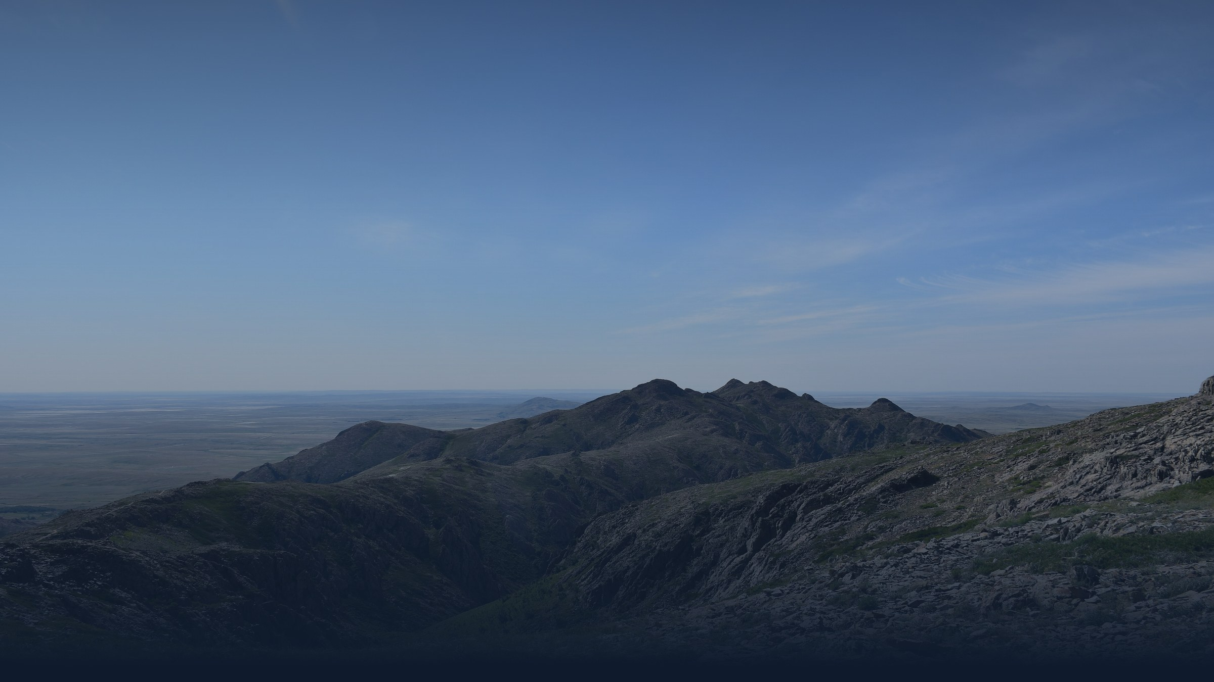
PIZZA PITCH · ULYTAU HUB · 14 ҚАРАША 2026
Ұлытау гид
Ұлы даланың жүрегі — қалтаңызда
Telegram-бот @yelulytaubot · [КОМАНДА АТАУЫ] · [Аты-жөні 1] · [Аты-жөні 2]
Notes:
⏱ 0:00–0:15 · СПИКЕР 1
Сәлеметсіздер ме, құрметті қазылар алқасы! Біз — [КОМАНДА АТАУЫ] командасымыз.
Бүгін сіздерге «Ұлытау гид» жобасын көрсетеміз. Бұл — Ұлы даланың жүрегін әр туристің қалтасына салатын Telegram-бот.

Slide 2
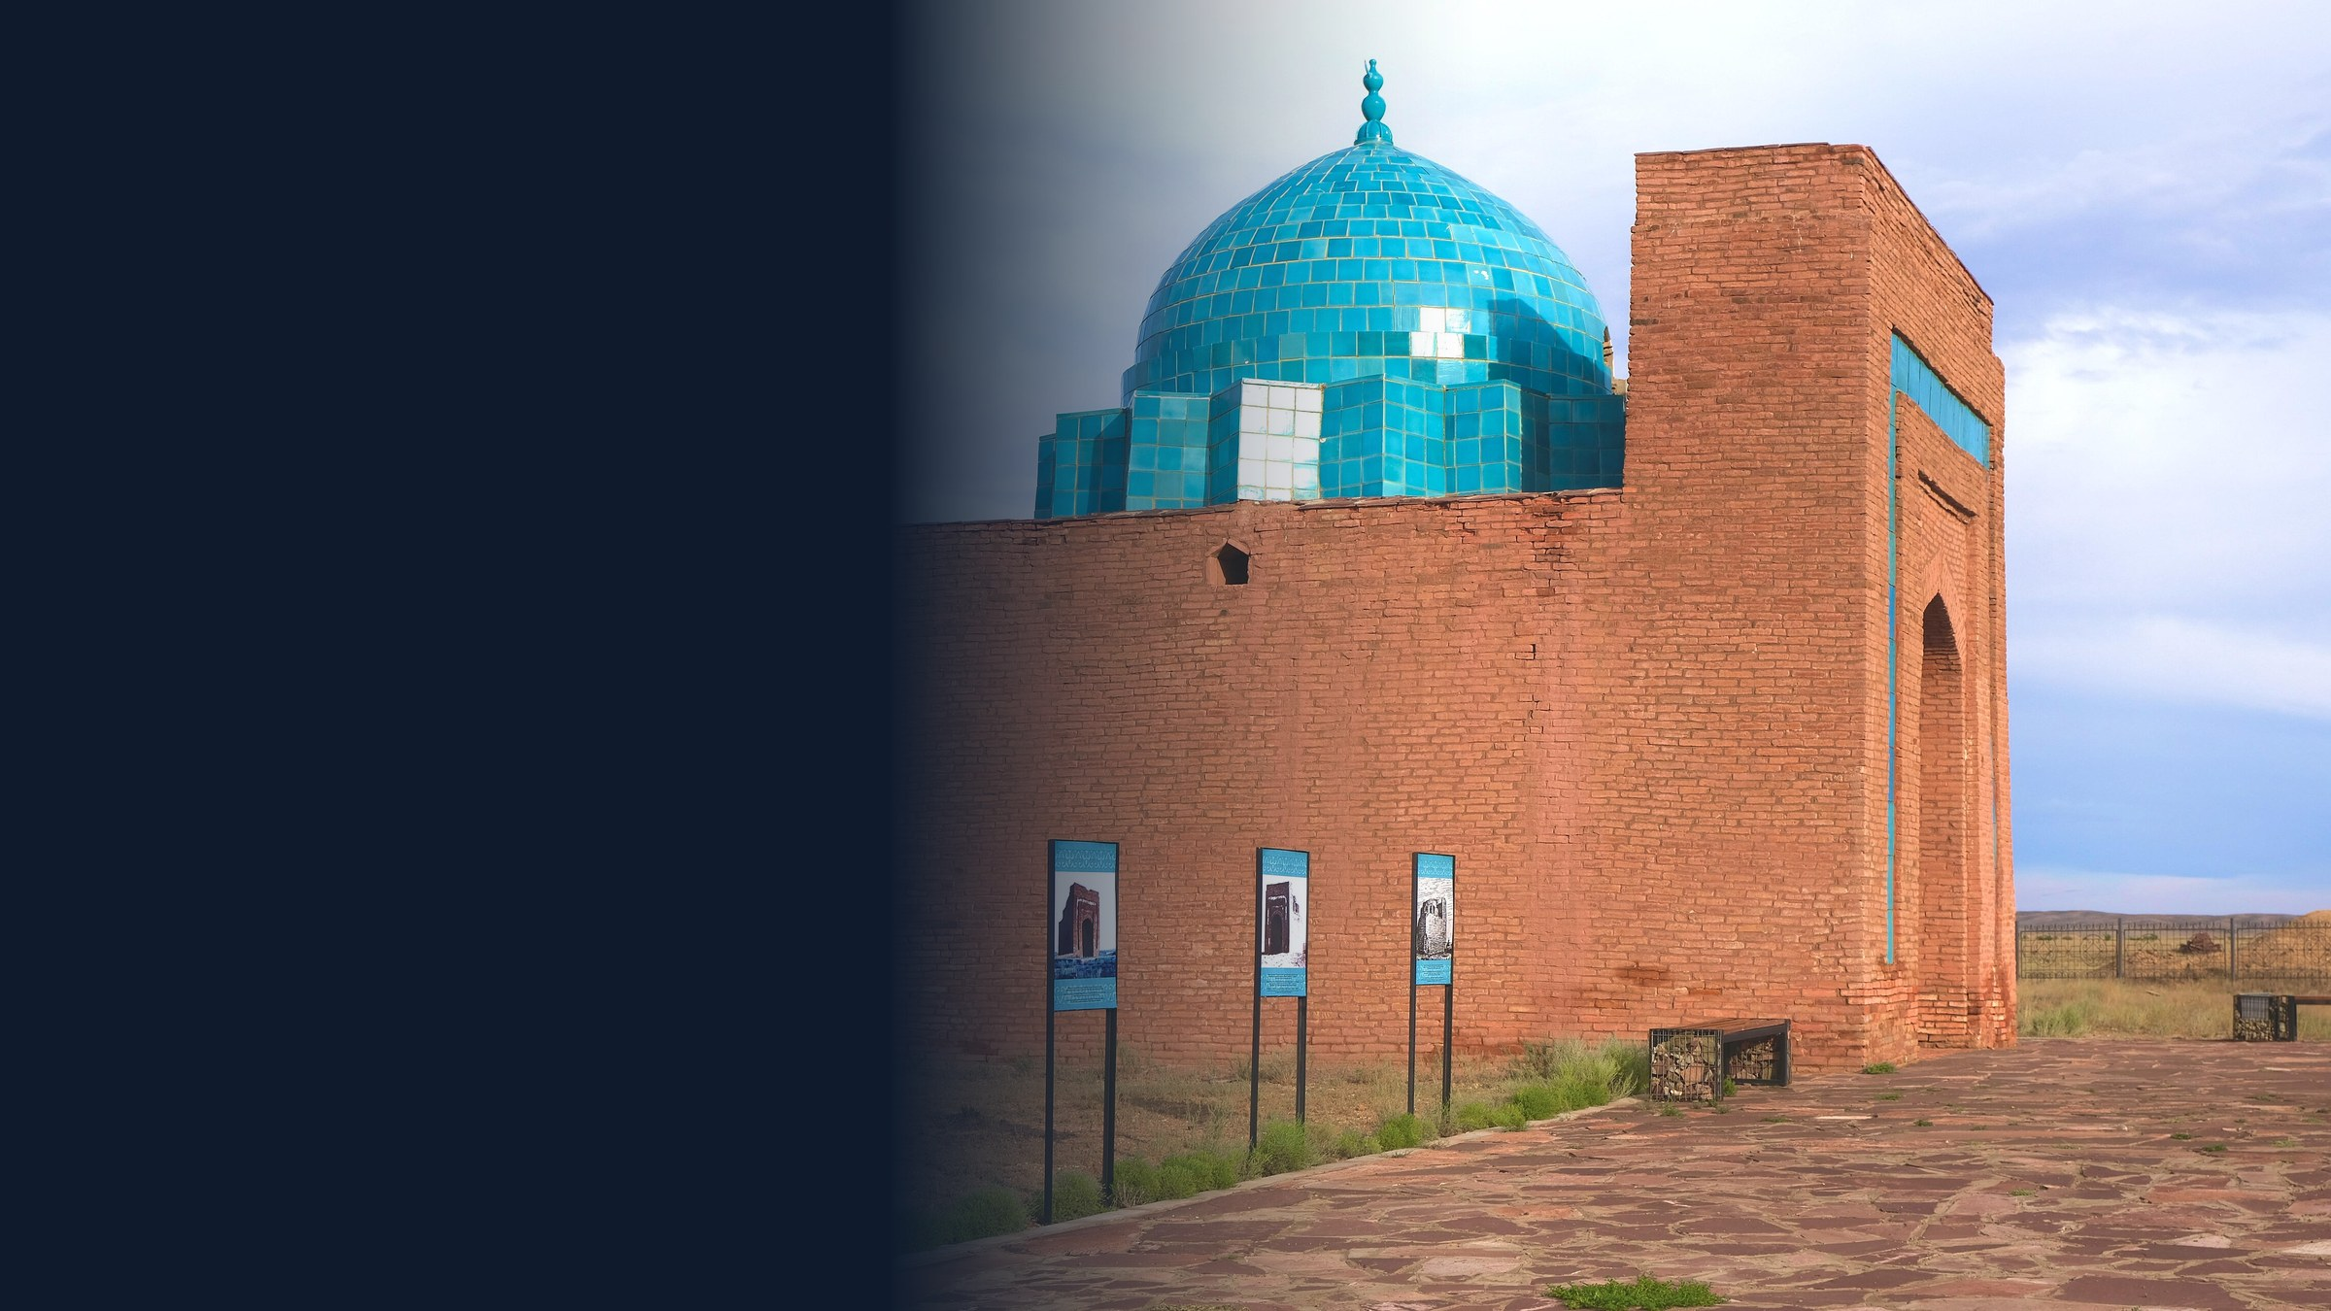
Ұлытауға
келдіңіз.
Ал енді
қайда барасыз?
Жошы хан кесенесі, Ұлытау облысы
02 / 12
Notes:
⏱ 0:15–0:35 · СПИКЕР 1
Елестетіп көріңізші: сіз Жезқазғанға жаңа ғана келдіңіз. Айналаңызда — Жошы хан кесенесі, Әулиетау, Алаша хан кесенесі...
Бірақ қайсысына қалай барасыз? Жол қанша уақыт алады? Кімнен сұрайсыз?
(Кідіріс, залға қараңыз.)
Ал енді қайда барасыз?

Slide 3



МӘСЕЛЕ
Ұлытауда туристке жол табу қиын
Ақпарат шашыраңқы
Тіл кедергісі
Дайын маршрут жоқ
Ондаған сайт пен парақшаға тараған
Үш тіл бір жерде — сирек кездеседі
Қанша шақырым, қанша сағат — белгісіз
[САУАЛНАМА ДЕРЕГІ: сауалнамаға қатысқан туристердің ...% Ұлытау туралы ақпарат табу қиын дейді]
03 / 12
Notes:
⏱ 0:35–1:05 · СПИКЕР 1
Бұл — нақты мәселе, және оның үш себебі бар.
Біріншісі: ақпарат ондаған сайт пен парақшаға шашылып жатыр. Бірі ескірген, бірі толық емес.
Екіншісі — тіл. Қазақша, орысша, ағылшынша — үшеуі бір жерде сирек кездеседі.
Үшіншісі: дайын маршрут жоқ. Қанша шақырым, қанша сағат — ешкім айтпайды.
Біздің сауалнамада [САУАЛНАМА ДЕРЕГІ: ...% туристер] ақпарат табу қиын екенін айтты.

Slide 4

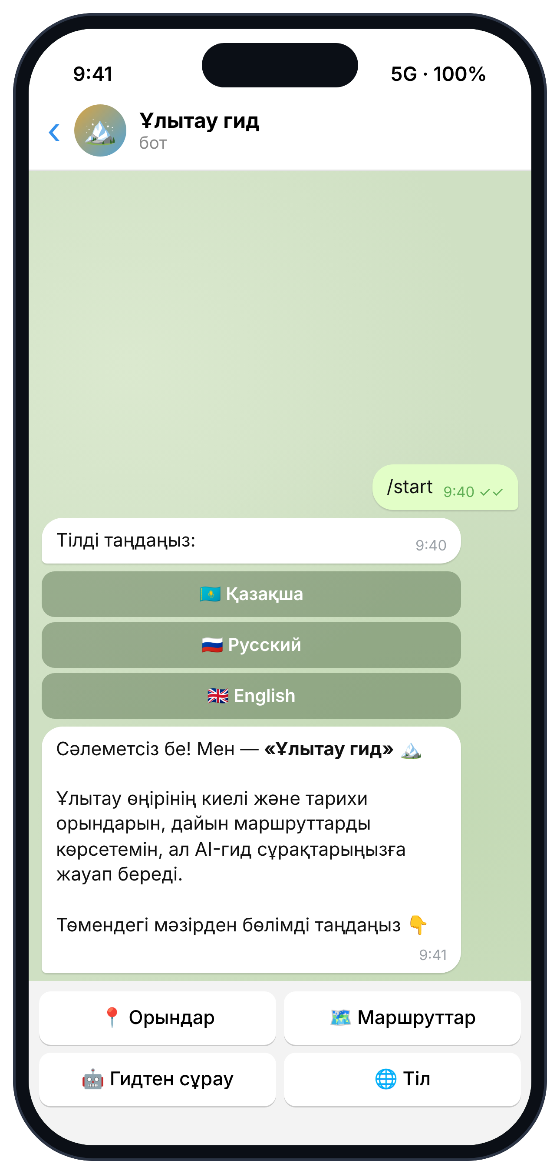



ШЕШІМ
Ұлытау гид —
Telegram ішіндегі
қалта гиді
Орындар, маршруттар және AI-гид. Үш тілде. Қосымша орнатпай-ақ.
04 / 12
Notes:
⏱ 1:05–1:25 · СПИКЕР 1
Сондықтан біз «Ұлытау гидті» жасадық. Бұл — Telegram ішіндегі қалта гиді.
Ешқандай қосымша жүктеудің қажеті жоқ: QR-ды сканерлейсіз — гид дайын.
Орындар, маршруттар, AI-гид — бәрі бір чатта, үш тілде.
Енді әріптесім қалай жұмыс істейтінін көрсетеді.

Slide 5
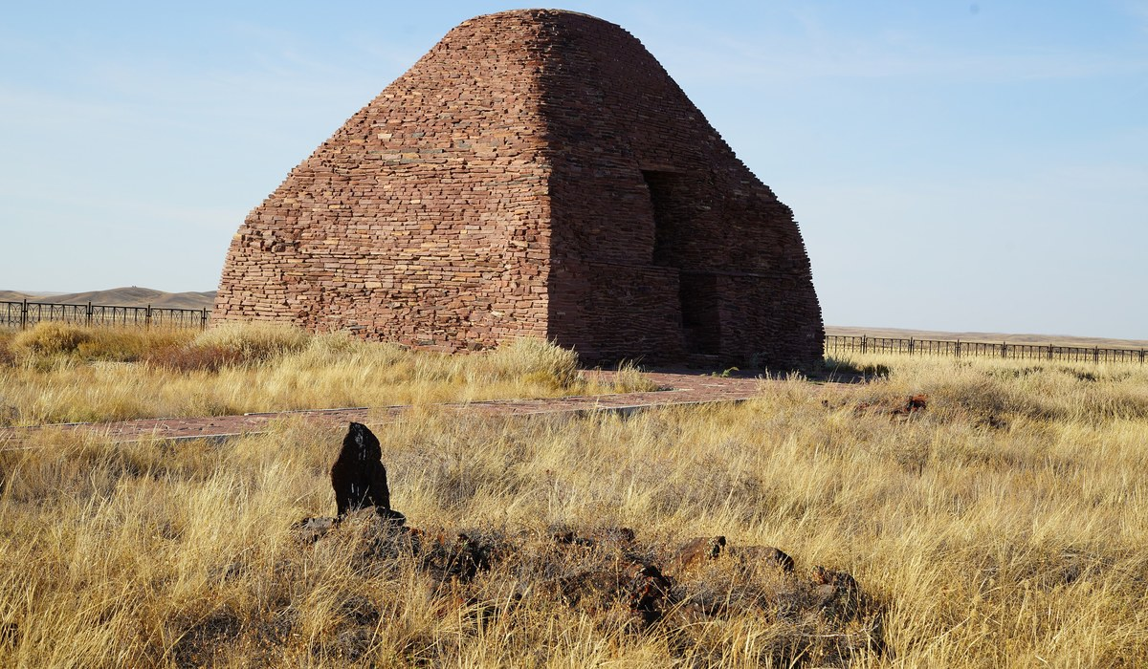
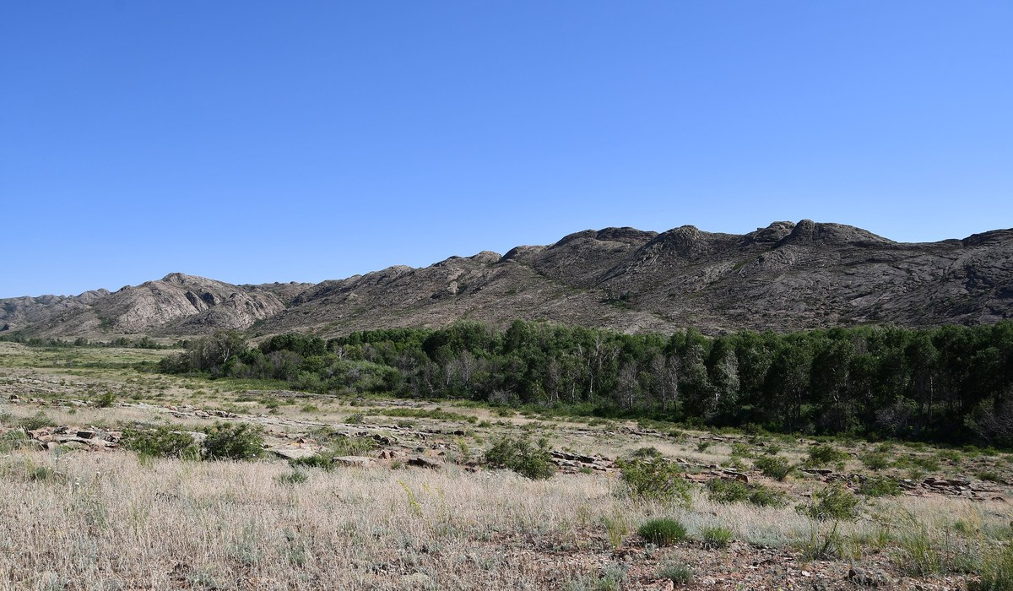
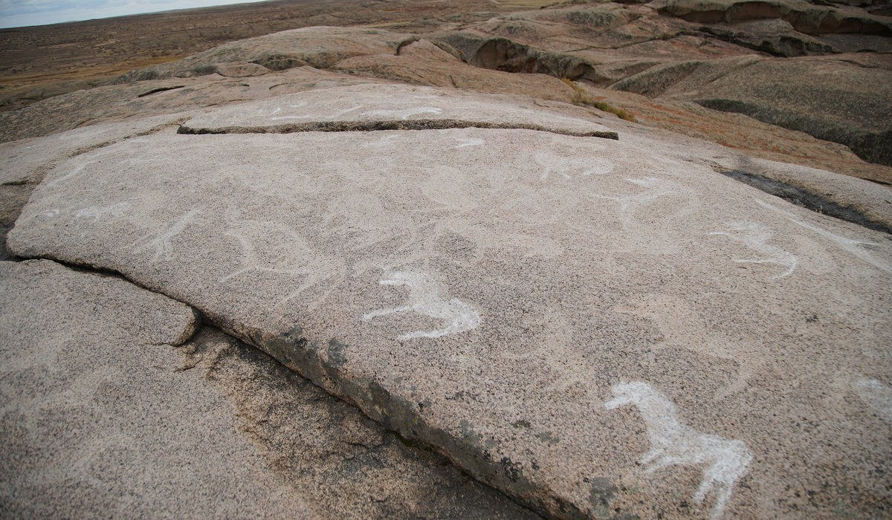
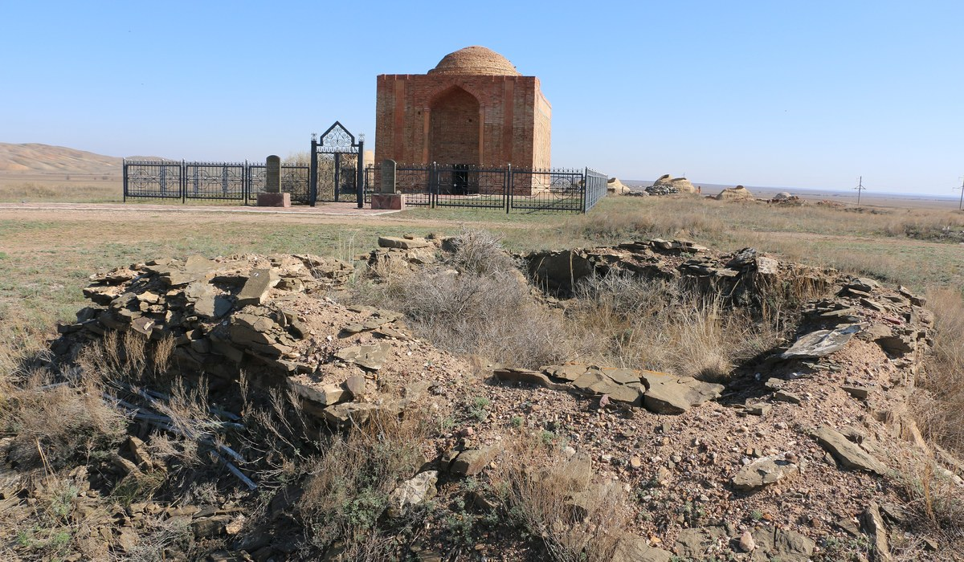




ҚАЛАЙ ЖҰМЫС ІСТЕЙДІ
4 мүмкіндік — бір чатта
Орындар
Маршруттар
AI-гид
3 тіл
14 орын · карта · дереккөз
1 күн · 2 күн · демалыс
Тек тексерілген дерек бойынша
Қазақша · Русский · English
05 / 12
Notes:
⏱ 1:25–1:50 · СПИКЕР 2
Боттың төрт негізгі мүмкіндігі бар.
«Орындар» — 14 киелі, тарихи және табиғи орын: сипаттамасы, қалай жетуге болатыны, картадан ашу батырмасы және дереккөздер.
«Маршруттар» — бір күндік, екі күндік және демалыс күндеріне арналған дайын жоспар, сағатына дейін.
«AI-гид» — Ұлытау туралы кез келген сұрақ қоюға болады.
Мұның бәрі — қазақша, орысша және ағылшынша.

Slide 6
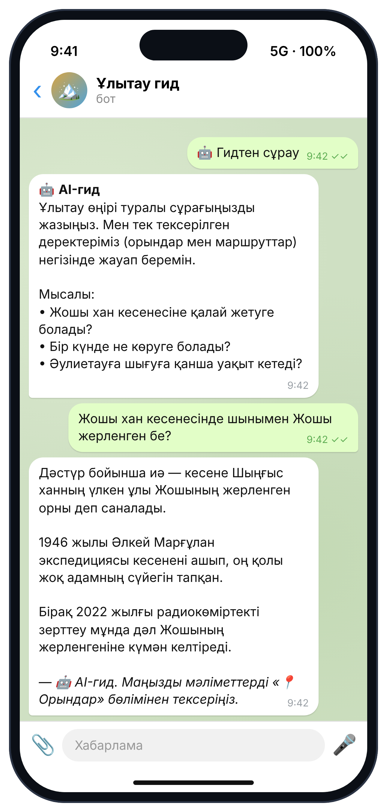
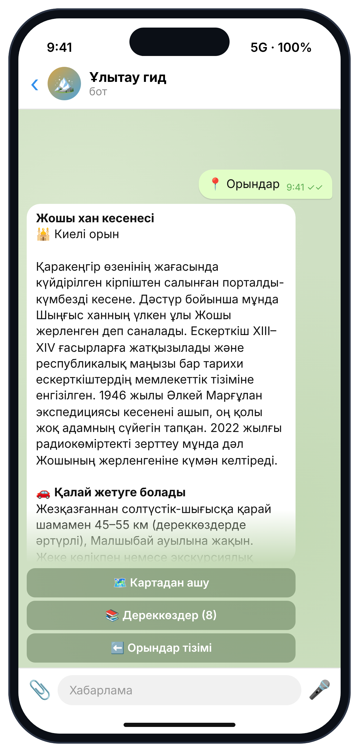
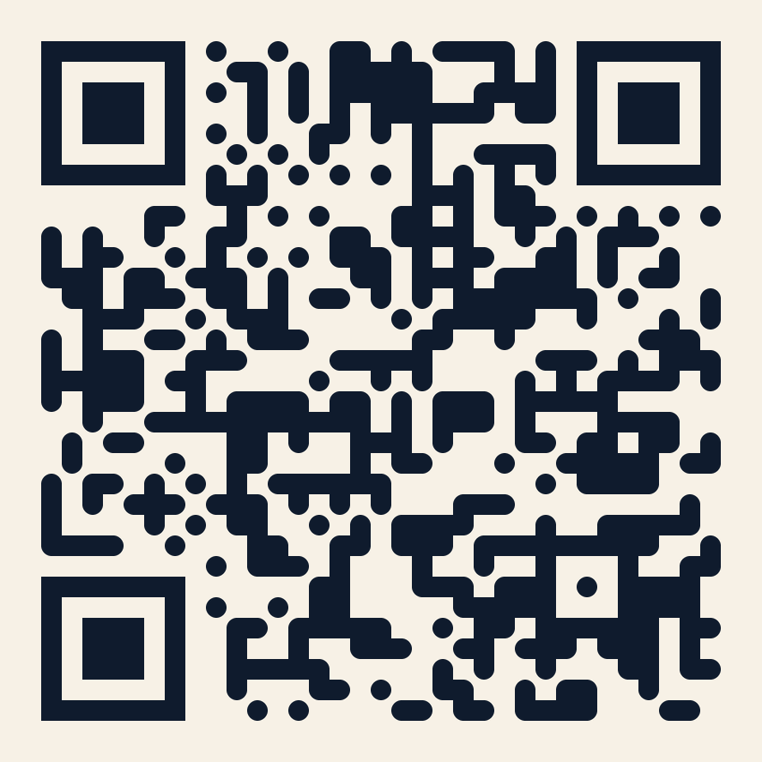
ДЕМО
Тікелей
демо
QR-ды сканерлеп,
бірге көрейік!
@yelulytaubot
06 / 12
Notes:
⏱ 1:50–3:20 · СПИКЕР 2 (демо), СПИКЕР 1 экранды қадағалайды
Сөзден гөрі көрсеткен жақсы!
👆 /start → 🇰🇿 Қазақша. Міне, мәзір: Орындар, Маршруттар, Гидтен сұрау, Тіл.
👆 📍 Орындар → 🕌 Жошы хан кесенесі. Сипаттамасы, жолы, кеңестері — бәрі бір карточкада.
👆 🗺 Картадан ашу — Google Maps тура кесенеге апарады. (Telegram-ға қайтыңыз.)
👆 📚 Дереккөздер — әр дерекке сілтеме бар, біз ойдан ештеңе қоспаймыз.
👆 🗺 Маршруттар → Қаракеңгір кесенелері · 1 күн: таңғы 08:30-да шығасыз, кешке Кеңгір су қоймасында күн батуын көресіз.
👆 🤖 Гидтен сұрау → (дайын мәтінді қойыңыз) «Жошы хан кесенесінде шынымен Жошы жерленген бе?»
Көріп тұрсыздар: AI аңызды айтады, бірақ 2022 жылғы зерттеу күмән келтіретінін де адал жеткізеді.
Енді деректе жоқ нәрсені сұрайық: «Ұлытаудағы ең арзан қонақ үй қайсы, бір түн қанша тұрады?»
AI «білмеймін» дейді. Ойдан баға шығармайды — турист үшін ең маңыздысы осы сенім.
(Залға:) QR-ды сканерлеп, өздеріңіз де байқап көріңіздер!
⚠️ Сахнаға шықпас бұрын: сұрақтарды алдын ала қойып, жауаптарды «жылытыңыз» (DEMO_SCRIPT.md). Интернет болмаса — алдын ала жазылған видеоны қосыңыз.

Slide 7




ТЕХНИКАЛЫҚ ҚҰРЫЛЫМ
Қалай жасалған
65 автотест
temperature 0.2
сервер — 0 ₸
Деректер
14 орын · 3 маршрут · 3 тіл, дереккөзімен
Telegram
Python бот
турист жазады
aiogram, 24/7
Gemini AI
тек осы деректер бойынша
AI тек тексерілген деректен жауап береді. Дерек жоқ болса — «білмеймін» дейді.
07 / 12
Notes:
⏱ 3:20–3:50 · СПИКЕР 2
Енді техникалық жағы.
Турист Telegram-да жазады, хабарлама Python-да жазылған ботқа келеді — біз aiogram кітапханасын қолдандық.
Бот деректерді өз базасынан алады: 14 орын, 3 маршрут, әрқайсысы үш тілде, әр дерегінің дереккөзі бар.
Сұрақ AI-ға жеткенде, біз Gemini-ге бүкіл тексерілген базамызды береміз және қатаң ереже қоямыз: тек осы деректер бойынша жауап бер, жауап жоқ болса — «білмеймін» де.
Ботта 65 автотест бар, ал сервер шығыны қазір — нөл теңге.

Slide 8
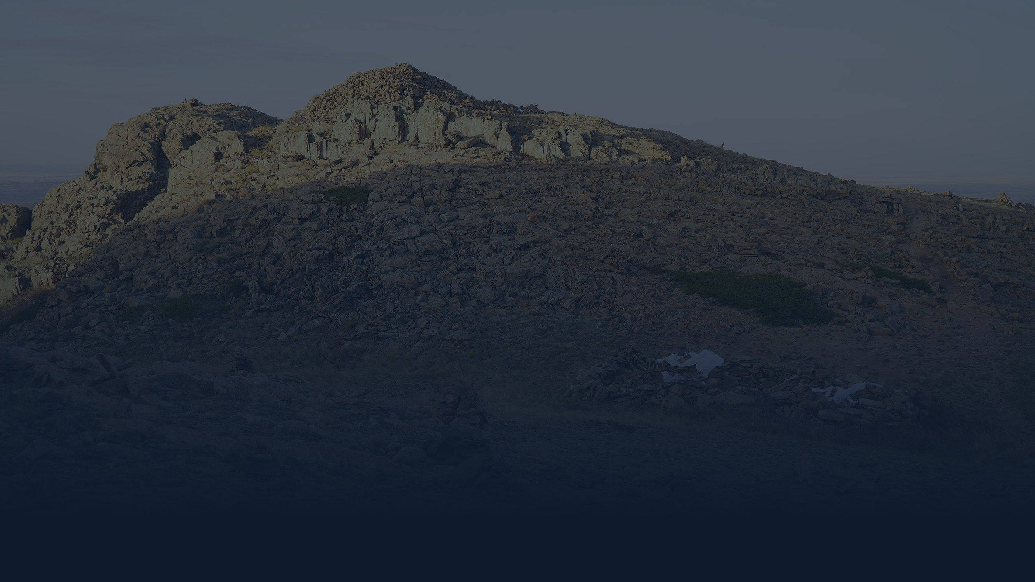
НАРЫҚ
Сұраныс бар және өсіп келеді
21 мың
+9,9%
≈7,6 млн
турист Ұлытау облысының
қонақ үйлерінде
(2024, 9 ай)
Қазақстанда ішкі туризм
өсімі (2025)
Telegram қолданушысы
Қазақстанда (бағалау)
[САУАЛНАМА ДЕРЕГІ: сауалнамаға қатысқандардың ...% Telegram-ды күн сайын қолданады]
Дереккөздер: TravelPress.kz, 26.12.2024 · Inbusiness.kz / Ranking.kz, 17.03.2026 · Telegram — үшінші тарап бағалауы. Толығы: PITCH_SOURCES.md
08 / 12
Notes:
⏱ 3:50–4:15 · СПИКЕР 1
Нарық бар ма? Бар.
2024 жылдың тоғыз айында Ұлытау облысының қонақ үйлерінде 21 мың турист тұрған — бұл тек ресми түнегендер ғана, күндізгі саяхатшылар мен зияратшылар бұған кірмейді.
Қазақстанда ішкі туризм 2025 жылы 9,9 пайызға өсті.
Ал Telegram-ды елімізде шамамен 7,6 миллион адам қолданады деп бағаланады. Яғни туристің телефонында біздің ботқа орын әлдеқашан дайын.

Slide 9



ТАБЫС МОДЕЛІ
Туристке — тегін.
Табыс — серіктестерден.
01
02
03
Комиссия
Облыспен серіктестік
Жергілікті жарнама
Гид, қонақ үй, турфирма: әкелген әр клиент үшін
Туризм саласына цифрлық құрал ретінде
Кафе, сувенир, көлік — бот ішінде
[САУАЛНАМА ДЕРЕГІ: сұралған гидтер мен қонақ үйлердің ...% серіктес болуға дайын]
09 / 12
Notes:
⏱ 4:15–4:40 · СПИКЕР 1
Қалай ақша табамыз? Турист үшін бот әрқашан тегін.
Табыс үш көзден келеді.
Біріншісі — комиссия: гидтерге, қонақ үйлерге, турфирмаларға клиент әкелеміз, әр клиенттен пайыз аламыз.
Екіншісі — облыспен серіктестік: бот туризм саласы үшін дайын цифрлық құрал.
Үшіншісі — жергілікті бизнестің жарнамасы: кафе, сувенир дүкені, көлік.

Slide 10



БӘСЕКЕЛЕСТЕР
Бәрі бір жерде — тек бізде
Ұлытау гид
Google Maps
2GIS
Туристік портал
Жеке гид
Ұлытау орындары, тарихымен
Күндік дайын маршрут
Сұраққа AI жауабы
Қазақша · орысша · ағылшынша
Тегін және 24/7
— ішінара. Команданың бағалауы, 2026 ж. қараша. Туристік портал: vizit-ulytau.kz
10 / 12
Notes:
⏱ 4:40–5:00 · СПИКЕР 2
Бәсекелестер ше?
Google Maps пен 2GIS жолды көрсетеді, бірақ кесененің тарихын айтпайды және күндік маршрут құрмайды.
Туристік порталда ақпарат бар, бірақ оған сұрақ қоя алмайсыз.
Жеке гид — керемет, бірақ қымбат және әрдайым бола бермейді.
«Ұлытау гид» — бәрін бір чатта, тегін және тәулік бойы береді.

Slide 11



ЖОСПАРЛАР
Келесі қадамдар
ҚАЗІР
ҚЫС
КӨКТЕМ
ЖАЗ
MVP дайын
Жаңа орындар
Брондау
Офлайн режим
14 орын, 3 маршрут, AI-гид
14 орыннан → 50+ орынға
Гид, қонақ үй, көлік — ботта
Интернетсіз карта мен мәтін
11 / 12
Notes:
⏱ 5:00–5:20 · СПИКЕР 2
Әрі қарай не істейміз?
MVP дайын және қазір жұмыс істеп тұр.
Қыста орындар санын 14-тен 50-ден асырамыз.
Көктемде — брондау: гид, қонақ үй, көлік бот ішінде.
Ал жазғы маусымға қарай — офлайн режим, өйткені далада интернет әрдайым бола бермейді.

Slide 12
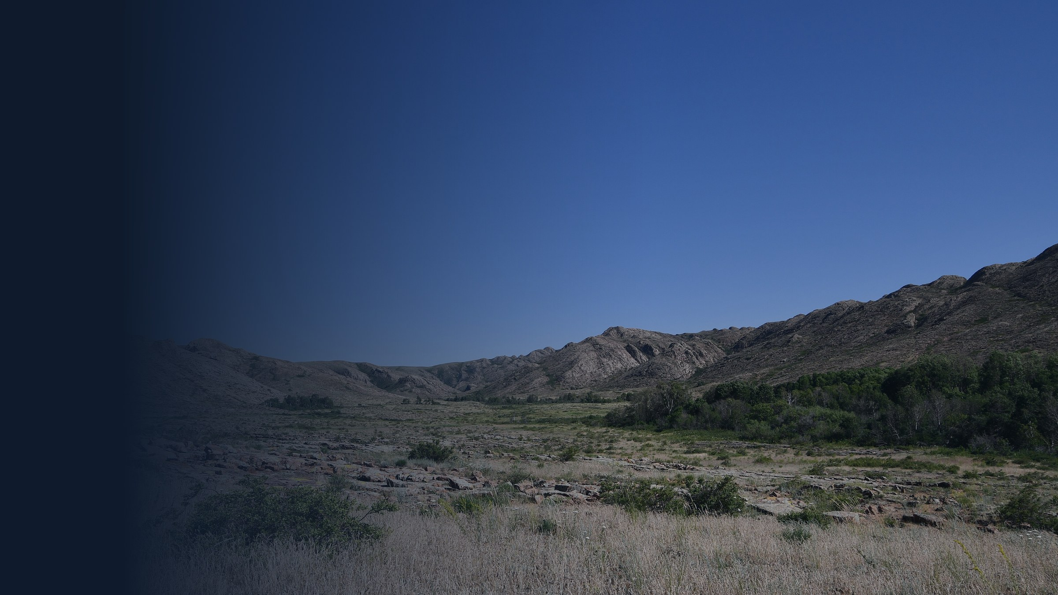



Рахмет!
БІЗ СҰРАЙМЫЗ
Серіктестік облыстың туризм саласымен
Деректер «Ұлытау» қорық-мұражайынан
@yelulytaubot
Пилот облыс әкімдігімен бірге
[КОМАНДА АТАУЫ] · [Аты-жөні 1] · [Аты-жөні 2]
[телефон / e-mail]
Суреттер: Горы Улытау 2 — Droppank, CC BY-SA 4.0; Жошы хан кесенесі — Ulytau muzei, CC BY-SA 4.0; Aulietau-Akmeshit — Yakov Fedorov, CC BY-SA 4.0; Ulutay 1 — AlyonaKaptyonkina, CC BY-SA 4.0; Dombauyl — Yakov Fedorov, CC BY-SA 4.0; Ulutay 2 — AlyonaKaptyonkina, CC BY-SA 4.0; Terekti-Aulie 1 — Yakov Fedorov, CC BY-SA 4.0; Alasha-Khan Mausoleum-1 — Yakov Fedorov, CC BY-SA 4.0 · Wikimedia Commons. Иконкалар: Lucide (ISC). Телефон экрандары — боттың нақты мәтіндерінен жасалған макет.
12 / 12
Notes:
⏱ 5:20–5:50 · СПИКЕР 1, соңғы сөйлемді екеуі бірге
Бізге үш нәрсе керек.
Облыстың туризм саласымен серіктестік. «Ұлытау» қорық-мұражайының тексерілген деректері. Және облыс әкімдігімен бірге пилот.
Ұлытау — қазақ жерінің жүрегі. Біз оны әр туристің қалтасына саламыз.
(Екеуі бірге:) Рахмет! Сұрақтарыңызға дайынбыз.

